Slide 1
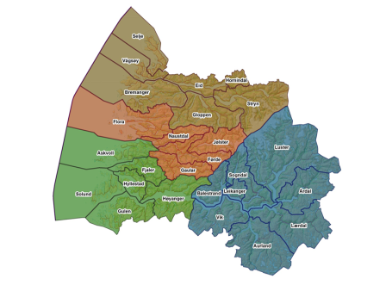


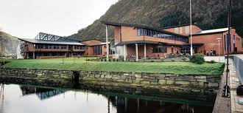
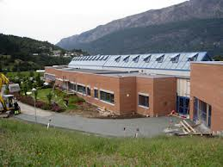
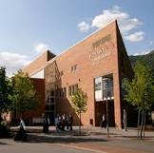
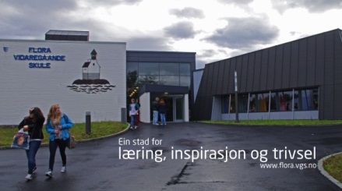
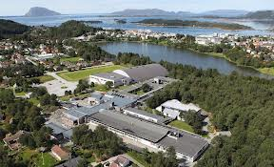
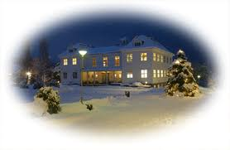
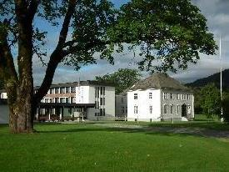
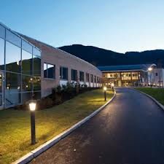
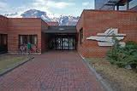
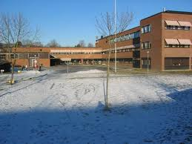
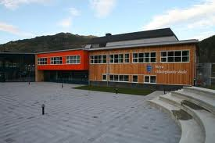
Dialogmøte
Korleis arbeider vi med kvaliteten i grunnopplæringa i Sogn og Fjordane?

Slide 2

Dialogen om auka gjennomføring
Fylkesdirektøren
Regionleiarane
Utviklingsleiarane
Rektorane
Forpliktande samarbeid

Slide 3
Gjennomføring i Sogn og Fjordane
- yrkesfag 2012 - 13
2,6%
Påbygg
26,6%
8,0%
7,5%
Vg 3 yrkesfag
73,5%
6,1%
GS
Vg1
Vg 2
98,7%
84,7%
68,6%
Læretid
29,3%
1,3 %
5,3%
7,3%
4,9%
23,9%
3,5%
23,9%
OT
44% OT ungdommen er tilbake i skulen året etter

Slide 4
Fullført Vg1, men manglar fag eller stryk i eitt eller fleire fag

Slide 5
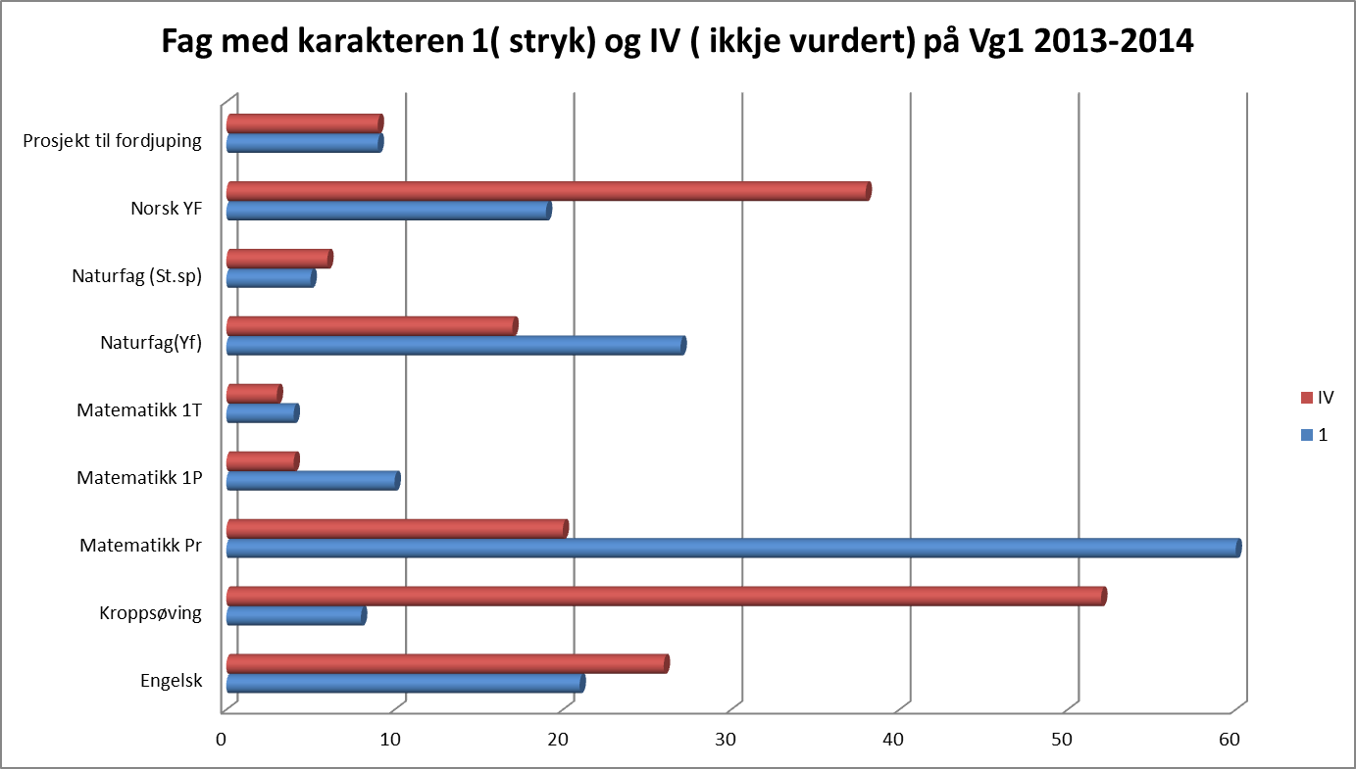

Slide 6
Fullført og bestått Vg1 per skule

Slide 7
Bestått Vg1 per utdanningsprogram

Slide 8
Fullført og bestått Vg1 per kommune

Slide 9
Fullført og bestått VG1-Hafs

Slide 10
Yrkesfag Vg2 2013-2014
Notes:
Læreplasskurs
Vekslingsmodell
Ny praksis –korleis få til det i formidlinga?
Kvalifiseringskurs

Slide 11
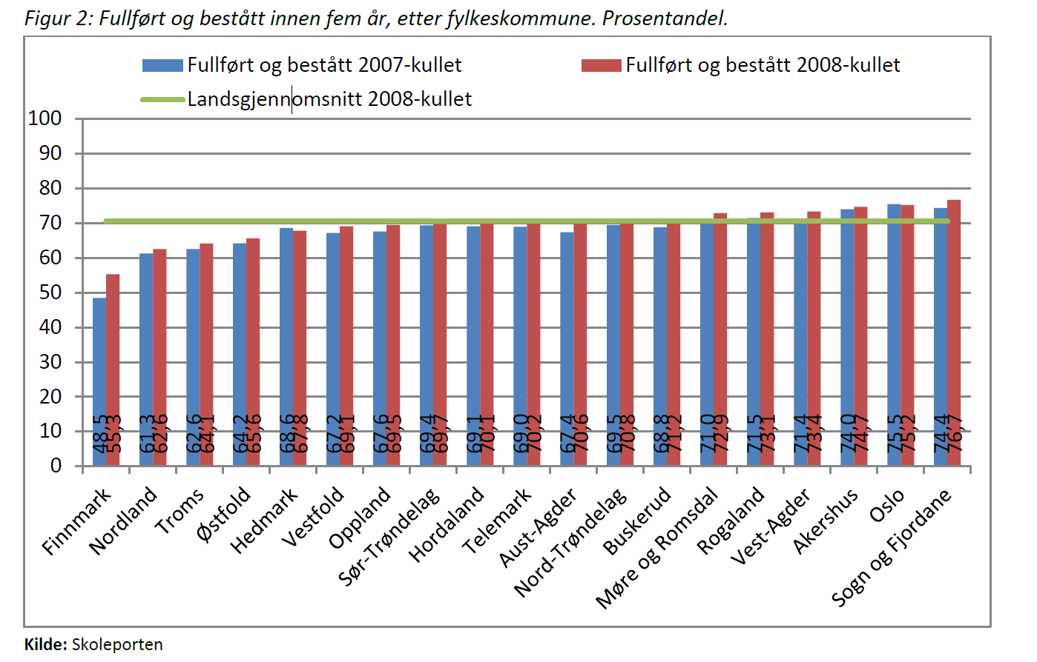

Slide 12

Gjennomføring i vidaregåande opplæring
Kva konkret kan vi vidareutvikle i samarbeidet om overgangen ungdomsskule-Vg1?
Rektorane
  Forventningar
  « Tette gapet mellom ungdomsskulen-Vg1
  Fag-læreplanar
  Utdanningsval - hospitering
  Arbeidslivskunnskap
  Fråvær
  Nettverksarbeid

Slide 13
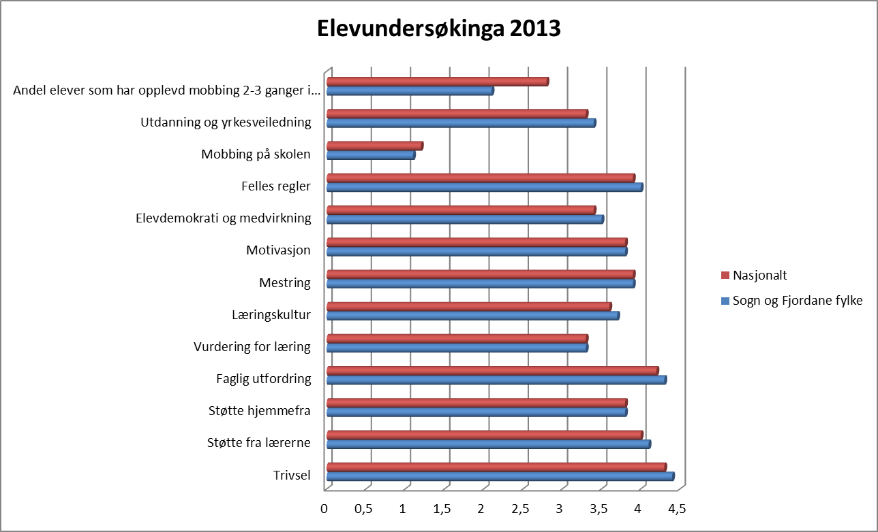

Slide 14
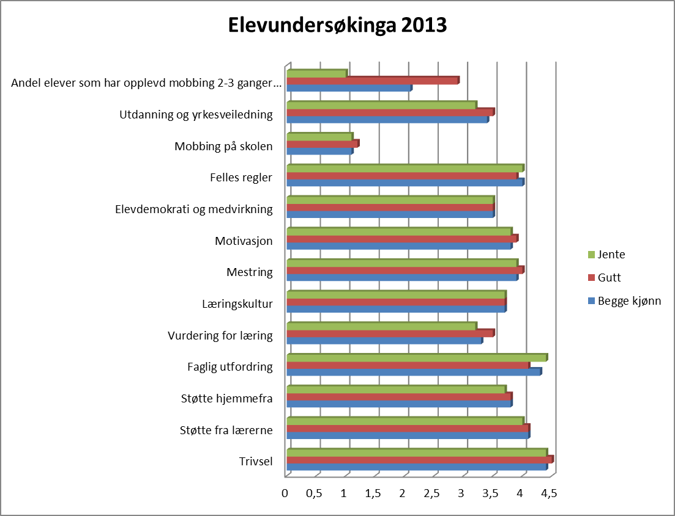

Slide 15
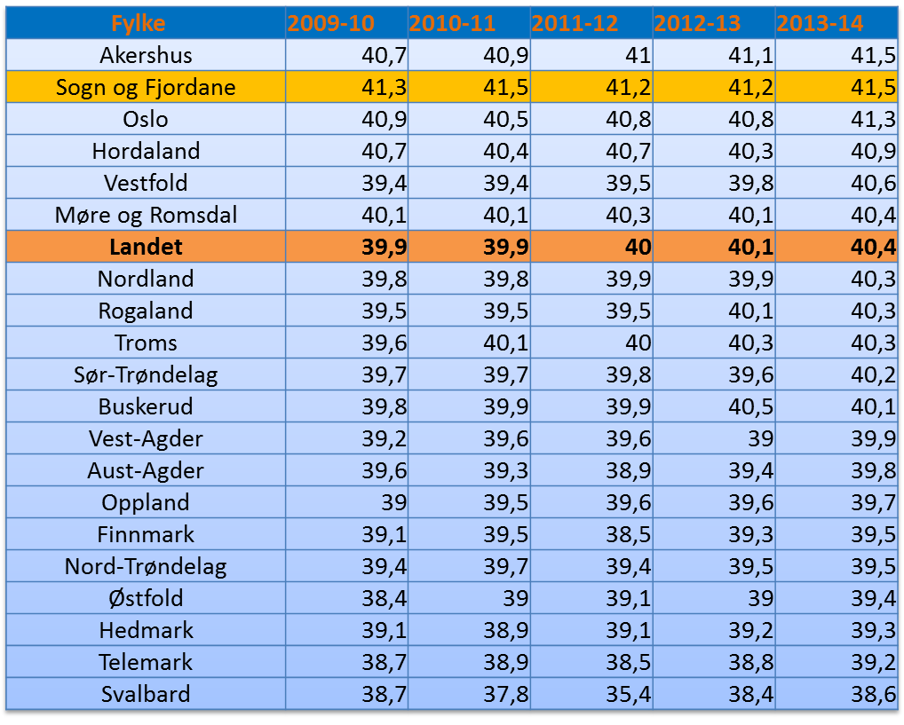
Grunnskulepoeng i alle fylka

Slide 16
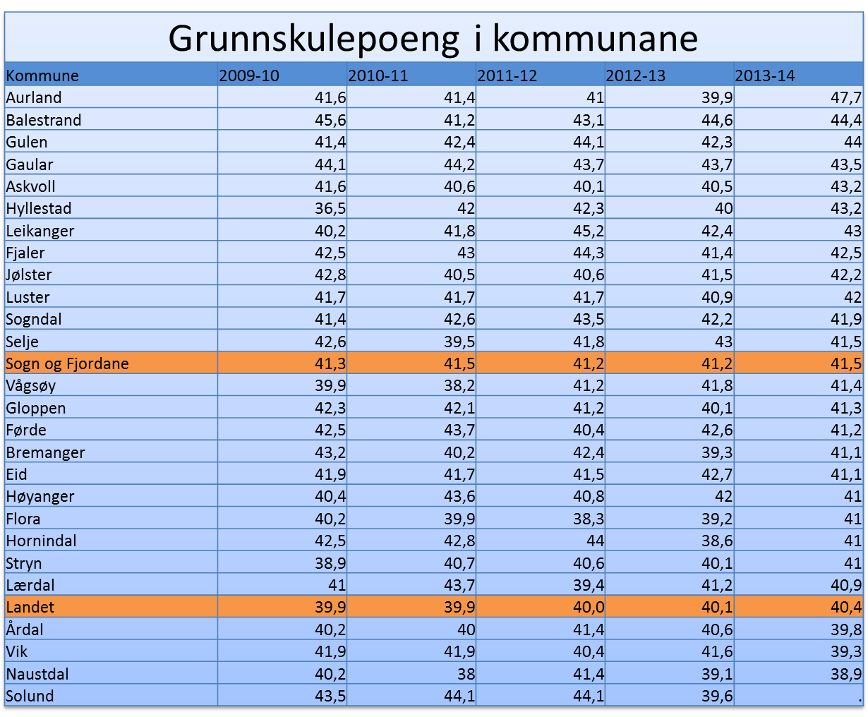

Slide 17
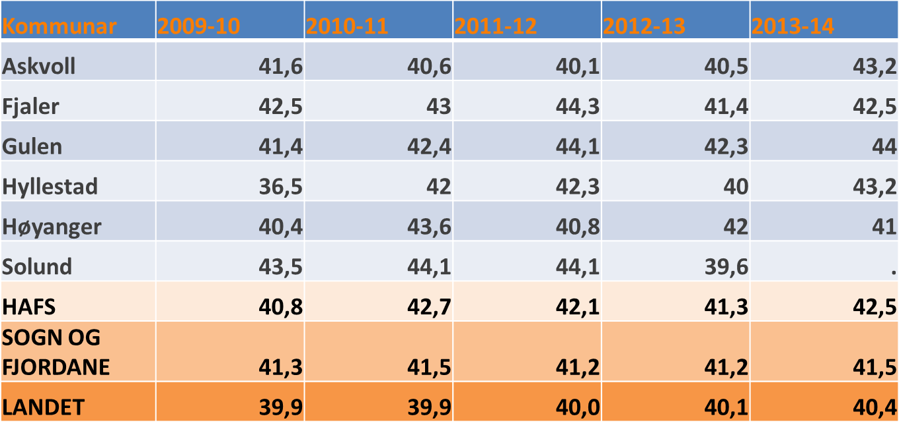
Grunnskulepoeng - HAFS
Notes:
Pga for få elevar, er det ikkje offentleggjort tal for Solund i 2013 – 2014. Gjennomsnittet for HAFS i 2013 – 2014 er berekna utan Solund. For dei andre åra er Solund inkludert.

Slide 18
Karakterpoeng ved innsøking
Skular | 2013 | 2014
Årdal | 40,6 | 39,4
Dale | 41,7 | 43,4
Eid | 40,6 | 40,7
Firda | 45,8 | 45,7
Flora | 38.8 | 39,8
Hafstad | 45,8 | 45,9
Høyanger | 40,0 | 42,3
Luster | 36,1 | --
Måløy | 39,4 | 39,9
Mo og Øyrane | 35,5( Øyrane) | 34,3
Mo | 38,7 | --
Stryn | 40,7 | 40,0
Sogndal | 42,6 | 42,3

Slide 19
Sluttarar på Vg1 med ungdomsrett

Slide 20
Sluttarar på Vg1 med ungdomsrett 2012- 2014

Slide 21
Heildagsfråvær ved skulane
Slutta elevar er ikkje med i tala
§3-47 fråvær(10-dagarsregelen) er heller ikkje med
Kurselevar og vaksne er ikkje med

Slide 22
Timefråvær ved skulane
Slutta elevar er ikkje med i tala
§3-47 fråvær(10-dagarsregelen) er heller ikkje med
Kurselevar og vaksne er ikkje med

Slide 23
Elevar med arbeidslivsfag- kva utdanningsprogram vel dei?
Utdanningsprogram | Tal elevar
Bygg og anlegg | 19
Design og handverk | 6
Elektro | 5
Helse og oppvekst | 11
Musikk, dans, drama | 2
Media og kommunikasjon | 1
Naturbruk | 2
Restaurant og matfag | 3
Sal og service | 8
Studiespesialiserande | 11
Tip | 12
Totalt | 80
Elevar i Vg1 hausten 2014

Slide 24
Framandspråk

